Slide 1
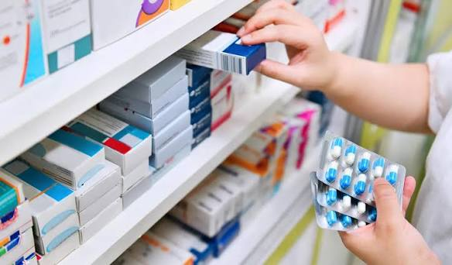

Анализ ассортимента и цен на антибактериальные препараты в

Slide 2
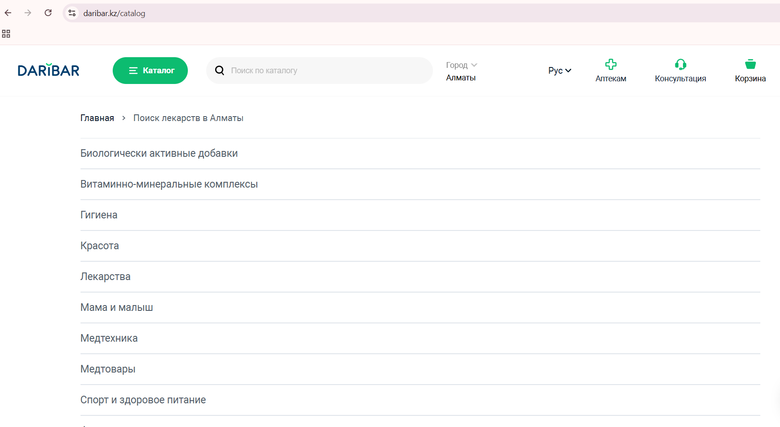
Источник данных – интернет-магазин Daribar

Slide 3
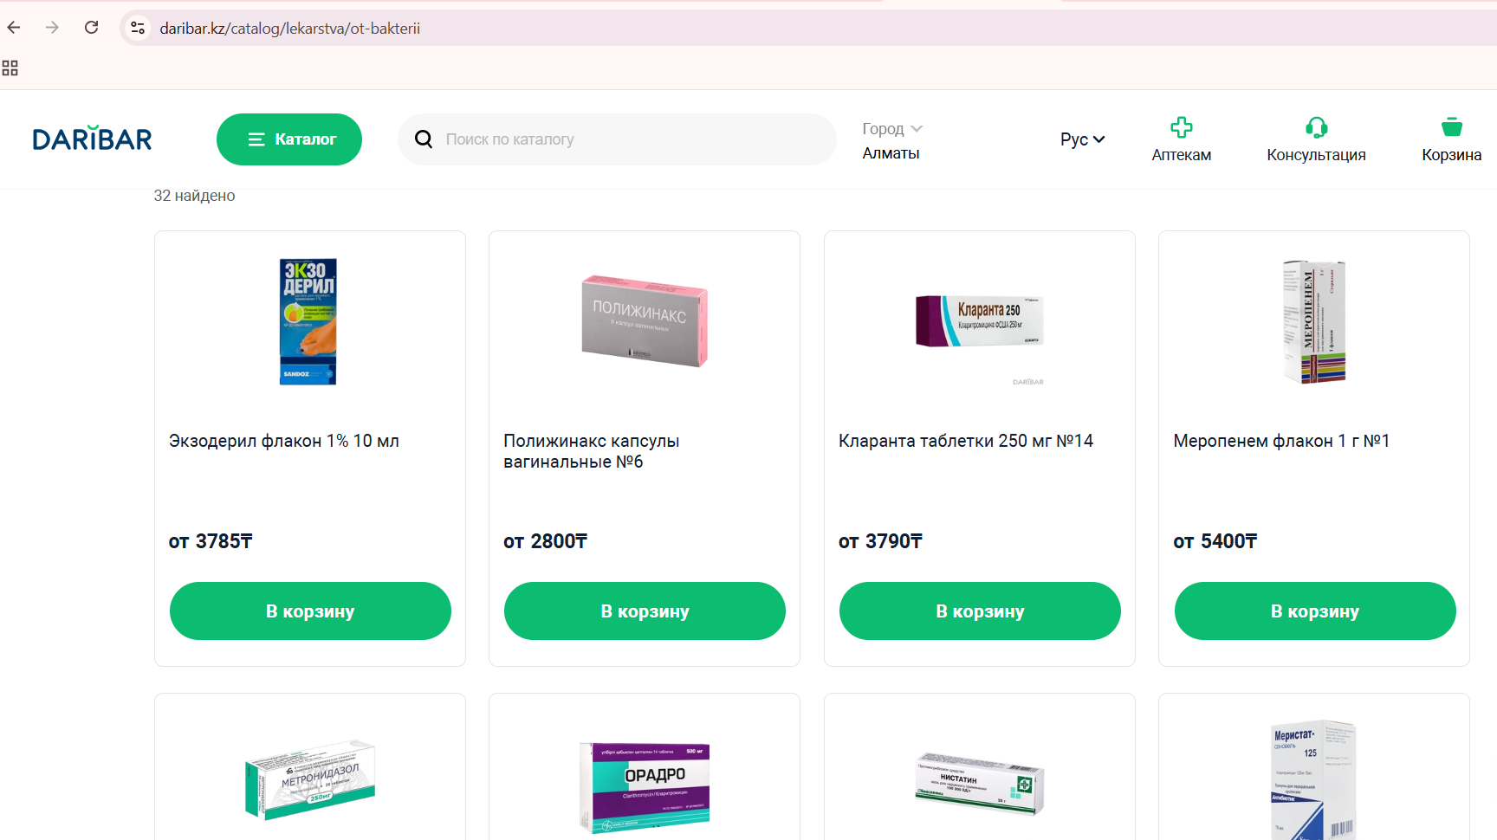

Slide 4
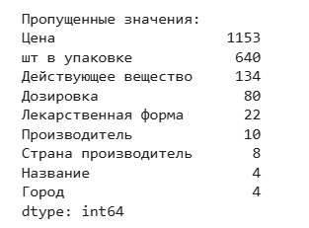
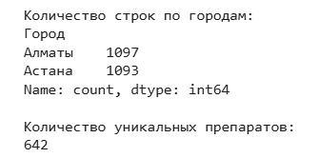
Exploratory Data Analysis (EDA)
9 столбцов - 'Название', 'Город', 'Дозировка', 'Лекарственная форма', 'шт в упаковке', 'Цена', 'Действующее вещество', 'Производитель', 'Страна производитель’
2194 строк = от 0 до 2193

Slide 5
Описание столбцов
столбцы | Кол-во ненуловых значений | Тип данных
'Название' | 2190 | object
'Город' | 2190 | object
'Дозировка' | 2114 | object
'Лекарственная форма' | 2172 | object
'шт в упаковке' | 1554 | object
'Цена’ | 1041 | float
'Действующее вещество' | 2060 | object
'Производитель' | 2184 | object
'Страна производитель' | 2186 | object

Slide 6
Data cleaning
df = df.dropna(axis=0, how="all") - 3
print("Полных дубликатов:", df.duplicated().sum())
df.drop_duplicates() - 3
'Название': 'Метронидазол Таблетки 250 Мг №20 в Астане | Борисовский ЗМП’ – очистка с помощью регулярных выражений
Ручная очистка текстовых данных - названия компаний, названия стран

Slide 7
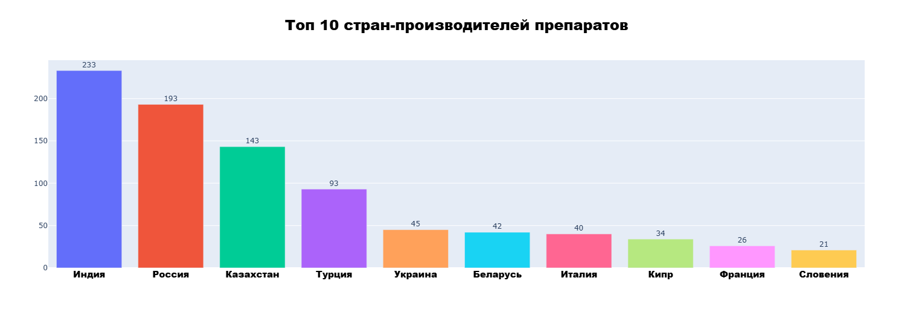
Data analysis and visualization
Анализ ассортимента

Slide 8
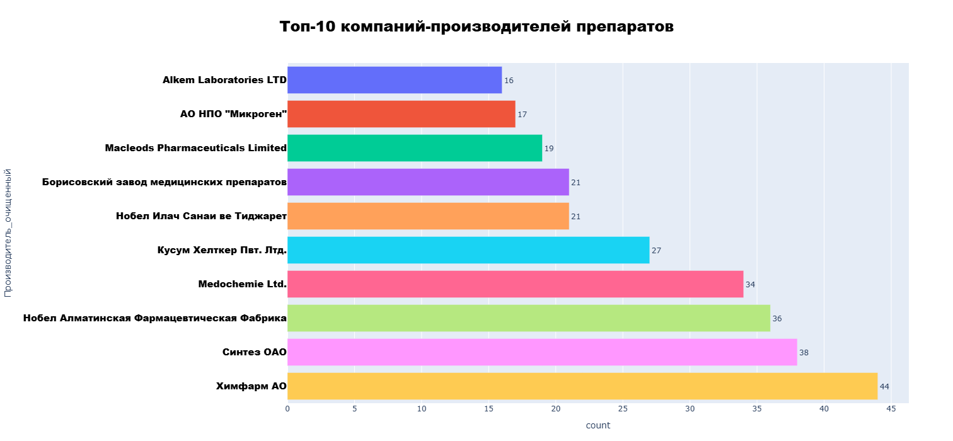

Slide 9
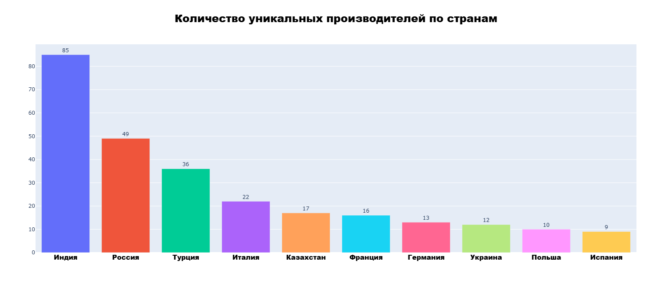

Slide 10
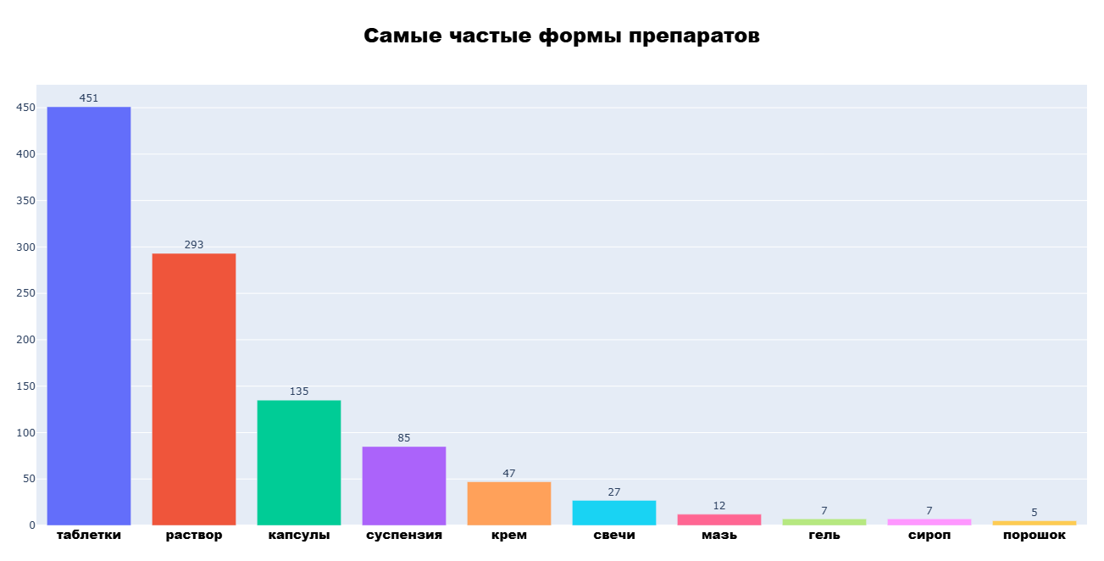

Slide 11
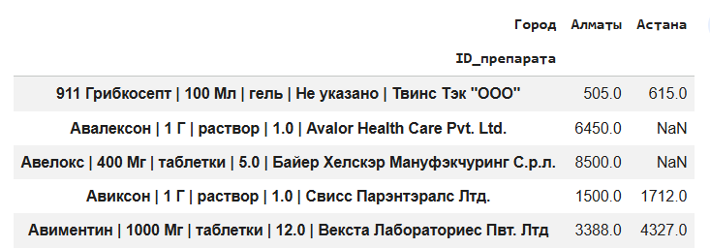
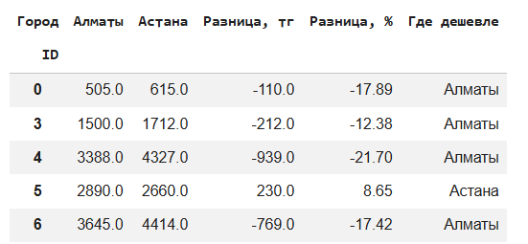
Сравнительный анализ цен для Астаны и Алматы
Создание сводной таблицы – pd.pivot_table
price_compare=price_pivot.dropna(subset=['Алматы', 'Астана'].copy())

Slide 12
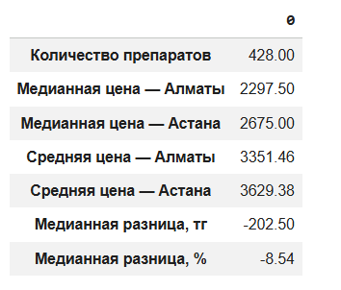
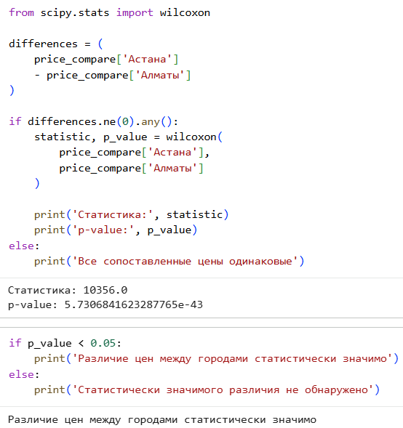
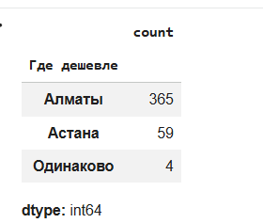

Slide 13
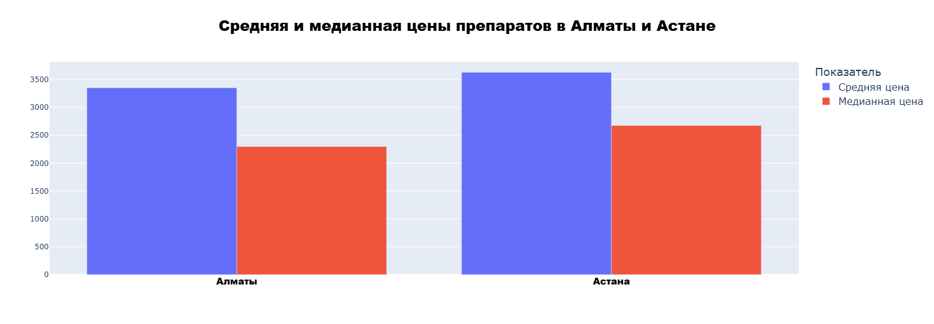

Slide 14
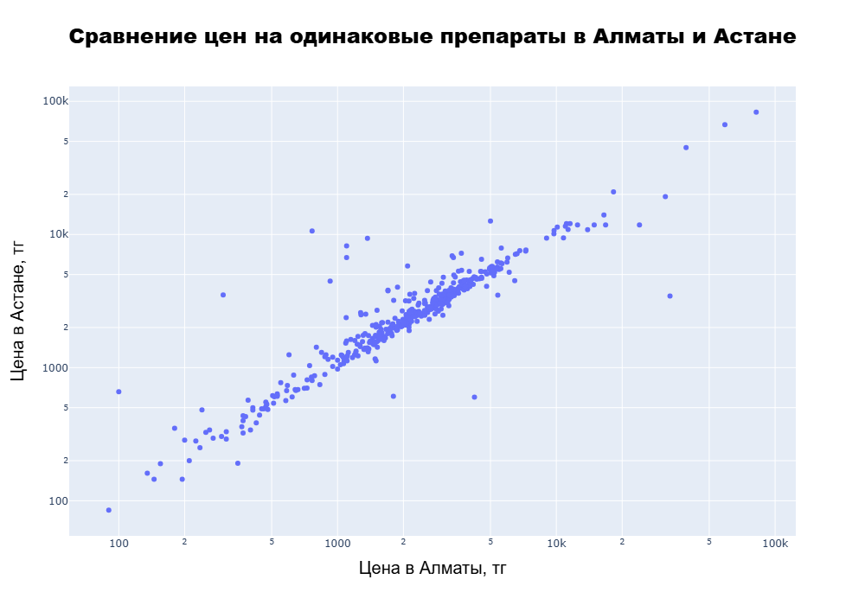

Slide 15
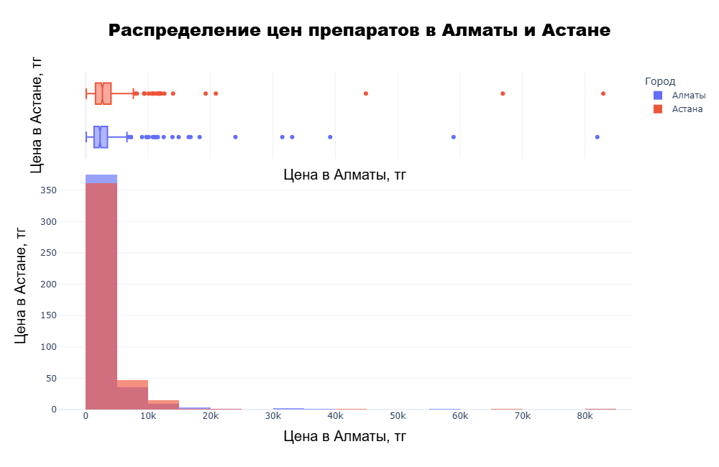

Slide 16
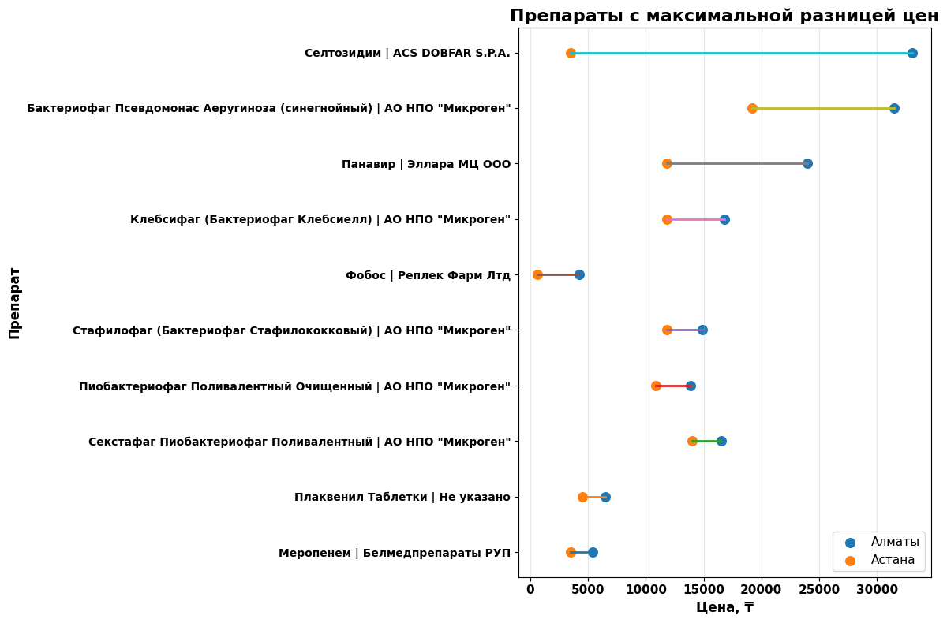

Slide 17
Кейс
Я живу в городе Петропавл и хочу открыть маленькую аптеку. Хочу заказать препараты на интернет-магазине Daribar. Благодаря проведенному анализу я убедилась, что покупать в Алматы выгоднее чем в Астане, но я должна учитывать расходы на доставку. Цена на доставка напрямую зависит от км между городами.
Алматы – Петропавл = 1 718 км
Астана – Петропавл = 495км
Тариф за км – 250тг

Slide 18
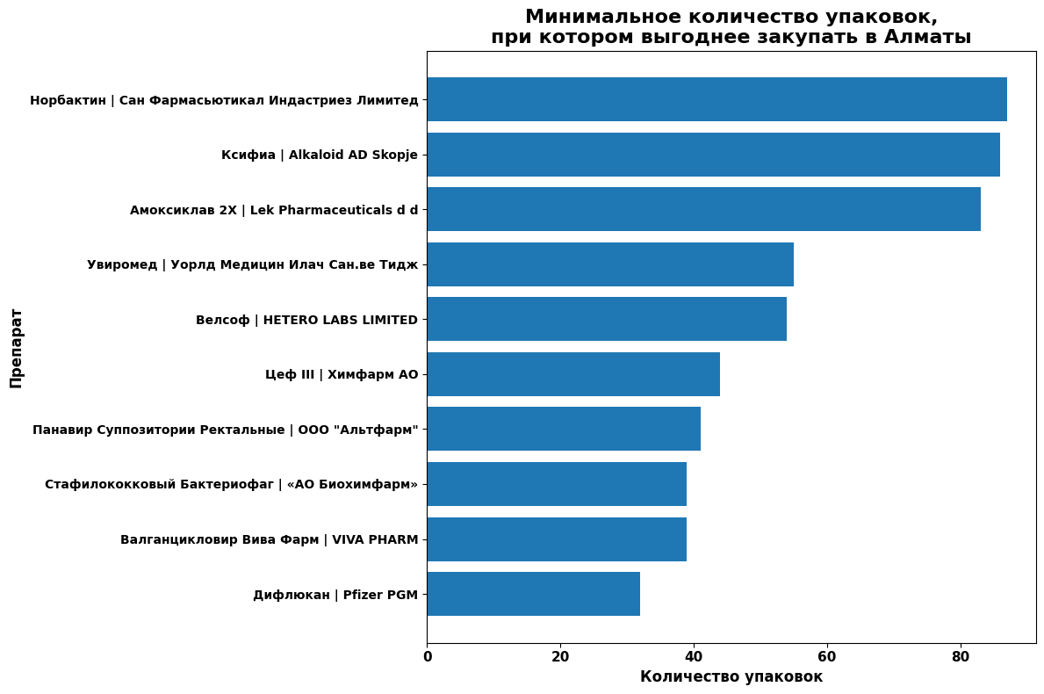

Slide 19
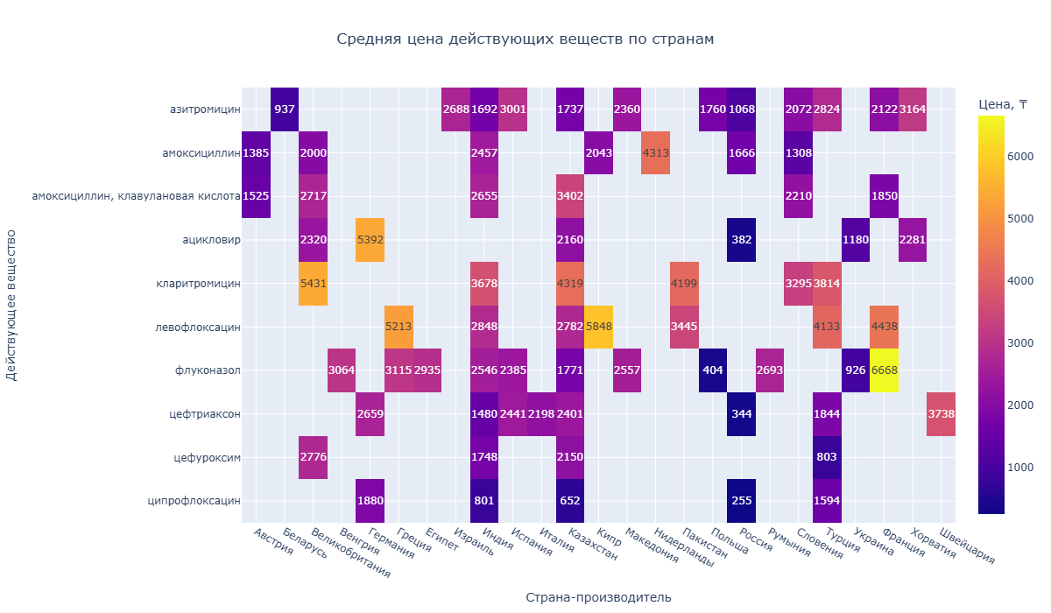

Slide 20
Выводы
Лидером по количеству представленных антибактериальных препаратов является Индия. Кроме того, количество уникальных индийских фармацевтических компаний значительно превышает показатели других стран.
В среднем препараты в Алматы продаются дешевле, чем в Астане. Проведённый статистический тест показал, что различие в ценах является статистически значимым.
Более 90% препаратов находятся в ценовом диапазоне до 5 000 тенге.

Slide 21
Выводы
При этом препараты с максимальной разницей в цене оказались дороже в Алматы. Необходимо дополнительно проверить причины таких различий: сравнить продавцов, производителей, форму выпуска, количество единиц в упаковке, условия хранения и сроки годности.
Несмотря на большее расстояние до Петропавловска, отдельные препараты выгоднее закупать в Алматы даже с учётом транспортных расходов.
Препараты и аналоги производства Беларуси, России и Индии в среднем стоят дешевле. Наиболее высокие цены наблюдаются у препаратов производства Франции, Германии, Кипра и Греции.

